Slide 1
MIŁOŚĆ
NIEJEDNO
MA IMIĘ

Slide 2
PŁEĆ 3D
INTELECTUS (rozumność)
PSYCHE (psychika)
SOMA (ciało)

Slide 6
cielesność
wyobraźnia

Slide 7
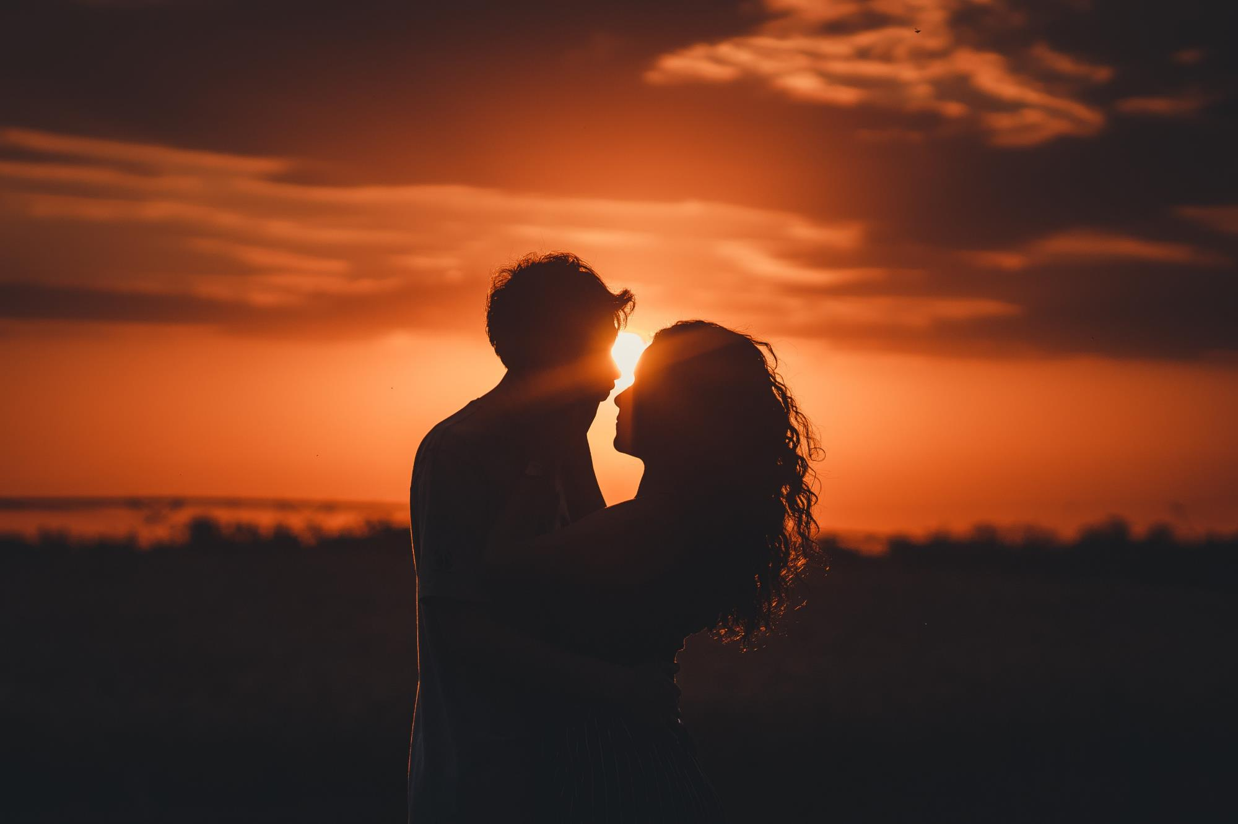
Bardzo trafną ilustracje tego zjawiska można znaleźć nawet w filmach animowanych, takich jak np. „Madagarskar 2”
cielesność
Fragment filmu „Madagaskar 2”, prod. Mireille Soria, Mark Swift, rok 2008

Slide 8
cielesność
wyobraźnia

Slide 9
zauroczenie
wyobraźnia

Slide 10
wyobraźnia
On jest całym jej światem.
Ona jest jego terytorium.

Slide 11
zauroczenie
wyobraźnia

Slide 12
zauroczenie
zakochanie

Slide 13
zauroczenie
DAR Z SIEBIE
zakochanie

Slide 14
zauroczenie
DAR Z SIEBIE
wzajemność
zakochanie

Slide 15
zauroczenie
JEDNOŚĆ DWOJGA
wzajemność
zakochanie

Slide 16
Tylko Ty.
Na zawsze.
zauroczenie
JEDNOŚĆ DWOJGA
zakochanie

Slide 17
MIŁOŚĆ 3D

Slide 18
philadelphia
caritas
fileo
afectio
storge
eros
dilectio
philantropia
amor
agape

Slide 19
Tylko Ty.
Na zawsze.
eros
AGAPE
fileo

Slide 20
DAR
Z SIEBIE

Slide 21
DAR Z SIEBIE

Slide 22
W prezentacji zacytowano następujące klipy filmowe i ścieżki dźwiękowe: (na podstawie Art. 29 Ustawy o prawie autorskim i prawach i prawach pokrewnych z dnia 4 lutego 1994)
E.Darnell, T.MacGrath, Madagaskar 2
FUNDACJA CZYSTE SERCA
Copyright © 2022 All right reserved

